Slide 1

화장품 중고 거래 대행 사이트
1조 조건희 황재현 이의철 임서영 김소연

Slide 2
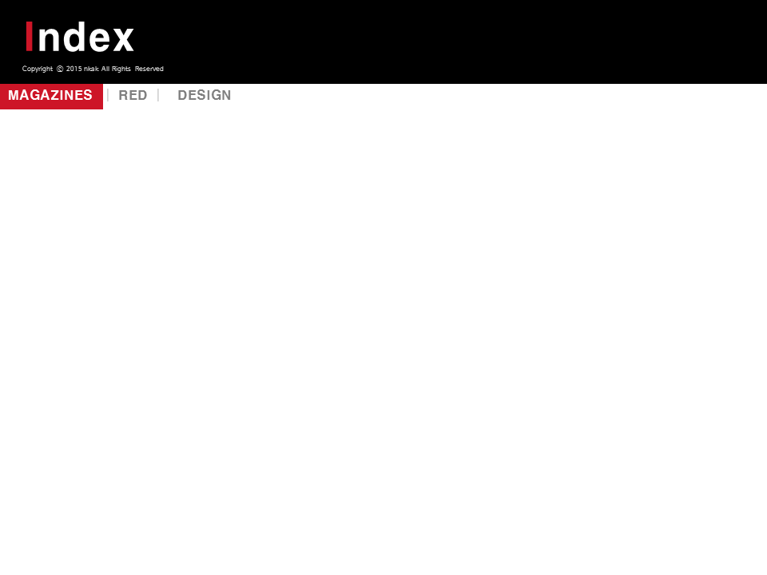
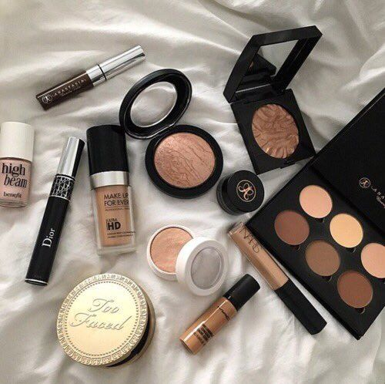



CHAPTER 2
벤치마킹
CHAPTER 4
스토리보드
CHAPTER 1
프로젝트 개요
기존 사이트 장단점 분석
장점을 추려 기능 보안
CHAPTER 3
프로젝트 계획
기획 단계에 있습니다.
주제선정 이유
1. 사이트 개요
2. 기획 의도
3. 기대 효과
업무 분담 및 WBS

Slide 3
CHAPTER 5
하하하
CHAPTER 7
하하하
주제선정 이유
CHAPTER 6
하하하
?????????
CHAPTER 8
히히히
??????
기획 단계에 있습니다.

Slide 4

Copyright ⓒ 2015 nkak All Rights reserved
CHAPTER `1
프로젝트 개요
- 취업에 대비해 실제 사업가능성이 있는 아이템으로 선정 - 팀원 전체가 힘을 발휘 할 수 있는 주제를 선정하는 것이 목표

Slide 5
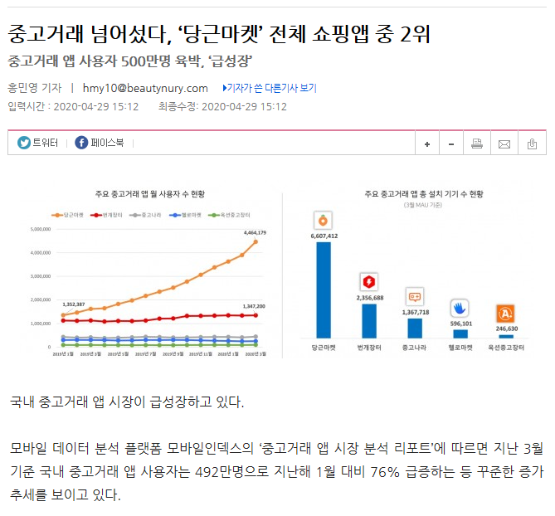
Copyright ⓒ 2015 nkak All Rights reserved
CHAPTER `1
1.사이트개요
트렌드 리서치 전문 기관
WGSN 에서
올해의 리세일 트렌드를
중고 뷰티로 선정
기존 화장품의 가격의 80%의 가격으로 새 것 같은 화장품 구입 가능
중고거래의 핵심! 안심거래
중고화장품의 품질검수 및 새 포장
고급 화장품 전용 급매물 팔기 가능

Slide 6
Copyright ⓒ 2015 nkak All Rights reserved
프로젝트 개요 설명서​
프로젝트명​ | 1조​ | 개발기간​ | 2020-07-06 ~ 2020-08-19
개발목적​ | 자신이 직접 프로젝트를 참여하여 진행하는 일은 흔치않다. 사업 아이템을 직접 구상해 GitHub, API를 활용하며 최대한 많은 경험을 쌓아 보기 위한 전략으로 계획.
프로젝트목표​ | GitHub, API를 활용하며 풀스택 개발자라는 이름에 맞는 프로젝트를 완성시키는 것이 목표

Slide 7
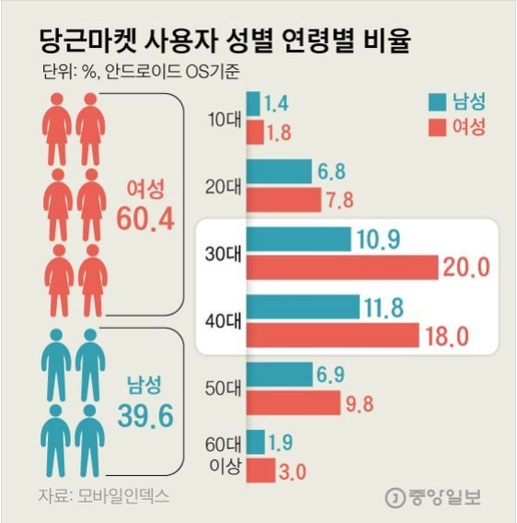
Copyright ⓒ 2015 nkak All Rights reserved
시장가능성
CHAPTER `1
중고사이트의 단점인 안정성과 품질에 대한 보증 필요
2.기획의도
개인간의 거래에서 발생할 수 있는 위험 감소 필요
안전과 위생, 배송문제를 해결한다면
시장 가능성이 높은 제품
품목 선택 이유
여성고객비율이 압도적으로 높은 중고거래 사이트
작고 가벼운 화장품으로 품목을 한정시켜 택배거래의 간편함을 높일 수 있음
중고 화장품 시장은 매년 증가추세
타겟층의 취향에 맞춘 UI 디자인이 가능

Slide 8
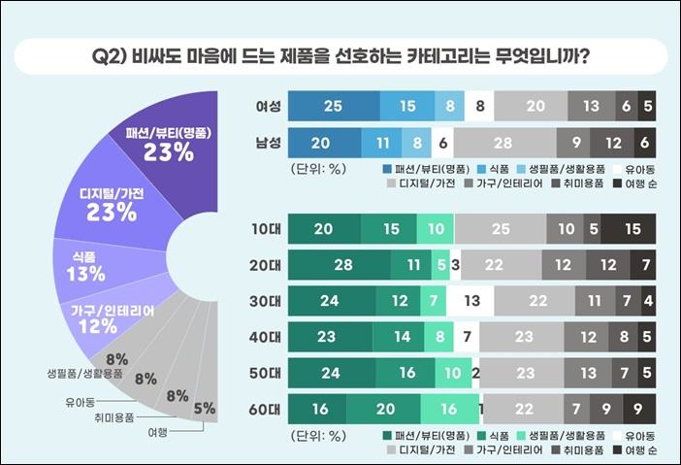

Copyright ⓒ 2015 nkak All Rights reserved
트렌드 차트, 뷰티 컨텐츠를 제공해 편의성을 높임 = 차트 API, 업무분석 및 이해능력 향상
세분화 된 태그와 카테고리를 통해 검색기능을 개선 = 검색 로직 이해도와 구현 능력상승
안전결제 대행과 판매자의 신원확인을 통해 거래 안정성 확보 = 거래관련 API, 신용관련API 활용
신고 피드백 자동화를 통해 즉각적인 사용자 관리 = 악성유저 대응 로직 구현
CHAPTER `1
3.기대효과

Slide 9














Copyright ⓒ 2015 nkak All Rights reserved
개발 환경 TOOL
Toad for Oracle
13.3 64bit
Jquery 3.5.1
Jdk 1.8.0_241
ApachiTomcat V9.0
Spring Framework 4.3.3
텍스트를 입력하십시오
MYBatis 3.5.5
텍스트를 입력하십시오
ExERD V3.0
Git-2.27.0-64-bit
텍스트를 입력하십시오
Oracle11g Express
Edition 64bit
STS-3.9.13.RELEASE
텍스트를 입력하십시오

Slide 10

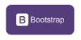
Copyright ⓒ 2015 nkak All Rights reserved
개발 환경 API
텍스트를 입력하십시오
텍스트를 입력하십시오
텍스트를 입력하십시오

Slide 11
Copyright ⓒ 2015 nkak All Rights reserved
제작 일정
 | 1주차 | 2주차 | 3주차 | 4주차 | 5주차 | 6주차
주제선정
벤치마킹
메뉴구성
DB 설계
디자인
기능구현
테스트
수정 및 피드백
발표

Slide 12
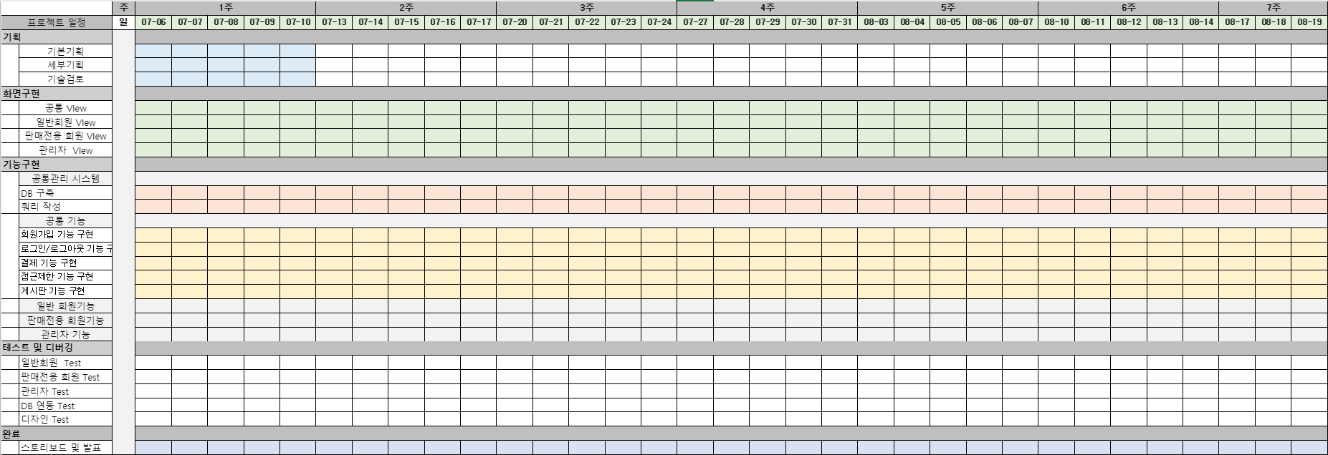
Copyright ⓒ 2015 nkak All Rights reserved
주차별 진행일정

Slide 13
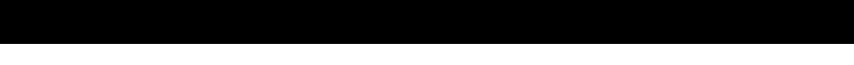
CHAPTER 1 │ CHAPTER 2 │ CHAPTER 3 │ CHAPTER 4
Copyright ⓒ 2015 nkak All Rights reserved
시스템 아키텍쳐
사용자
개발 도구
STS-3.9.13.RELEASE
View
jQuery
요청
응답
UI
Tomcat V9.0
javascript
라이브러리
HTML5
Spring Framework 4.3.3
HTML
Style sheet
CSS 3.0
Control
JSON
A controller
B controller
C controller
Commons.*
JSP 3.0
Java script
Front Control
JSTL
Ojdbc6
개발언어
EL
SIf4-log4j
Resolver
interface
Java jdk1.8.0_241
poi
Service
형상관리
GitHub
Oracle DB
11g XE
interface
요청
Window 10
View
DAO
Model
MYBatis 3.5.5
운영체제
응답

Slide 14
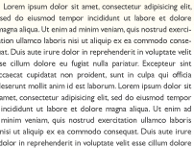
CHAPTER 1 │ CHAPTER 2 │ CHAPTER 3 │ CHAPTER 4
CHAPTER `2
주제선정

Slide 15
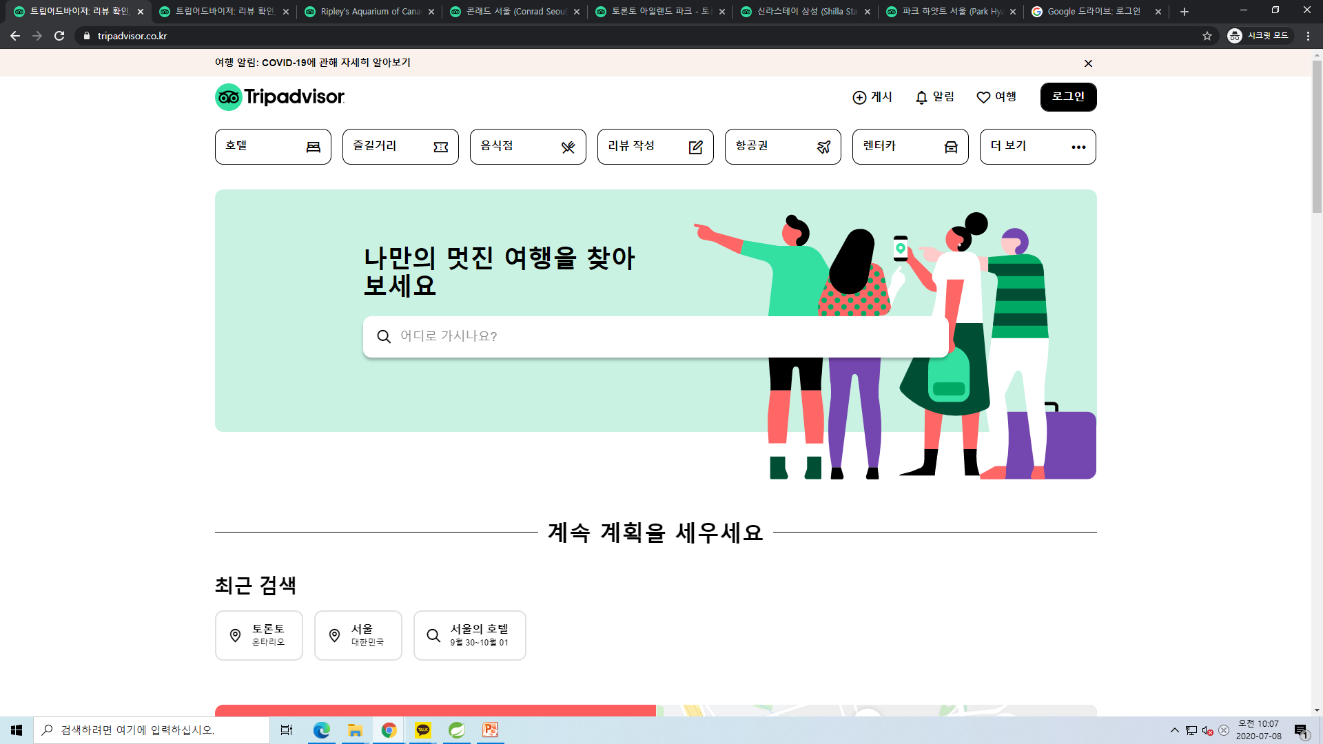
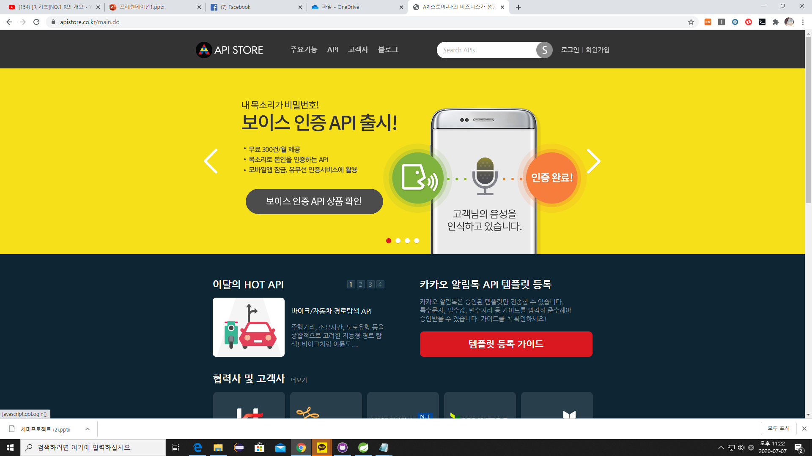
CHAPTER 2
주제선정
종합 여행 사이트
구현할 기능이 한정적임
API 통합 사이트
관련 지식 부족

Slide 16
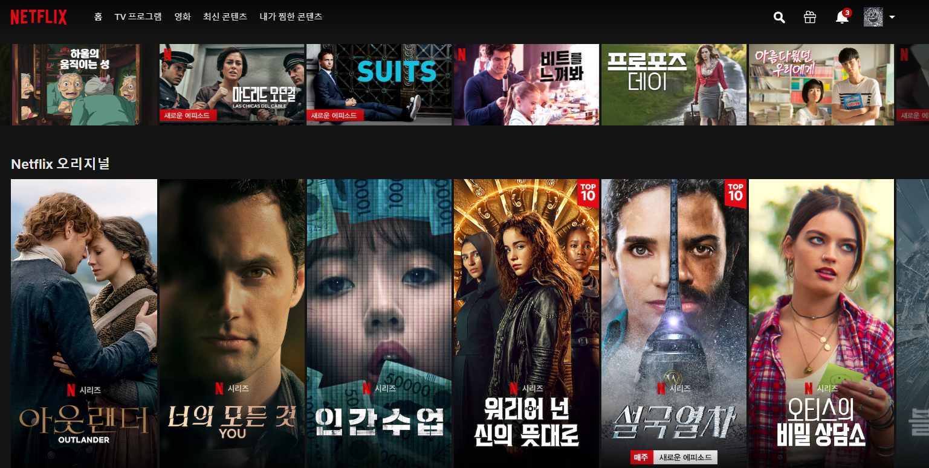
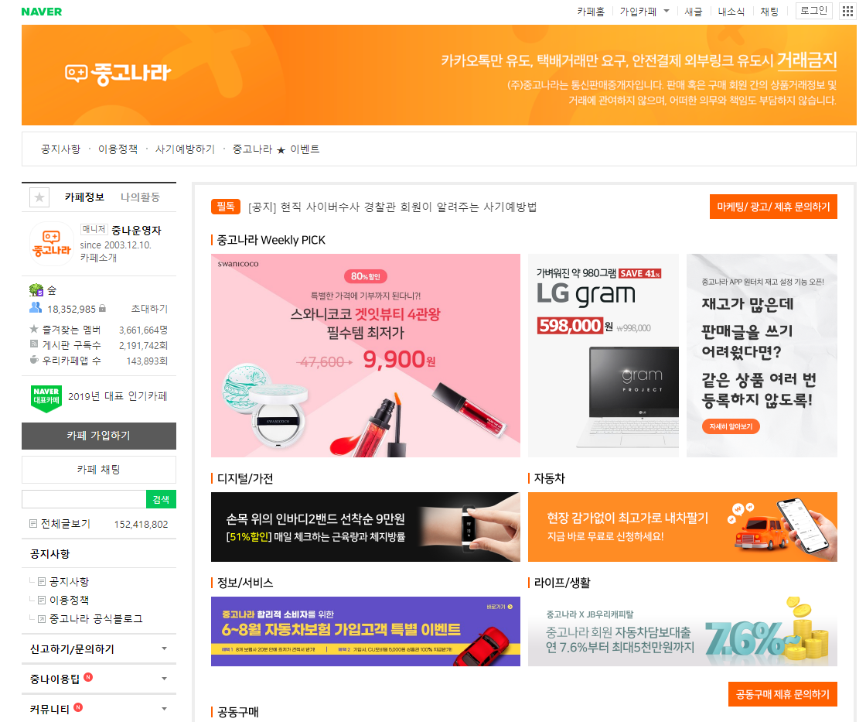
CHAPTER 2
주제선정
확장 OTT 사이트
구현할 기능이 한정적임
기존의 사이트들이 잘 되어있음
중고거래 사이트
배운 기능들을 다양하게 사용 가능
시장성이 높음

Slide 17
CHAPTER 2
벤치마킹 - 중고나라
장점
1st
이용자수가 가장 많음
2nd
상품의 품목 별, 지역 별 카테고리세분화
3rd
신원인증이 엄격하지 않고,
형식의 제한 없이 편리하고 빠르게 물건을 사고 팔 수 있다

Slide 18
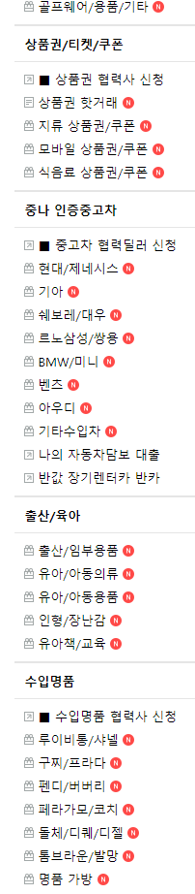
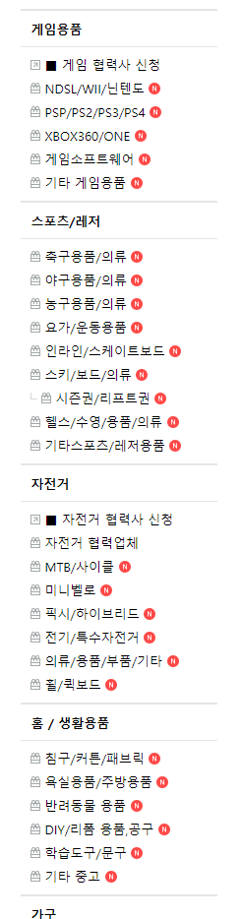
CHAPTER 2
벤치마킹 - 중고나라
단점
단점
1st
도배, 욕설 등 사용자 관리 미흡
2nd
사기 발생률이 높고
신고 시스템이 비효율적
3rd
불편한 가격 검색비교,
게시판 형식의 지나치게 단순한
웹 사이트 (편의기능 X)

Slide 19
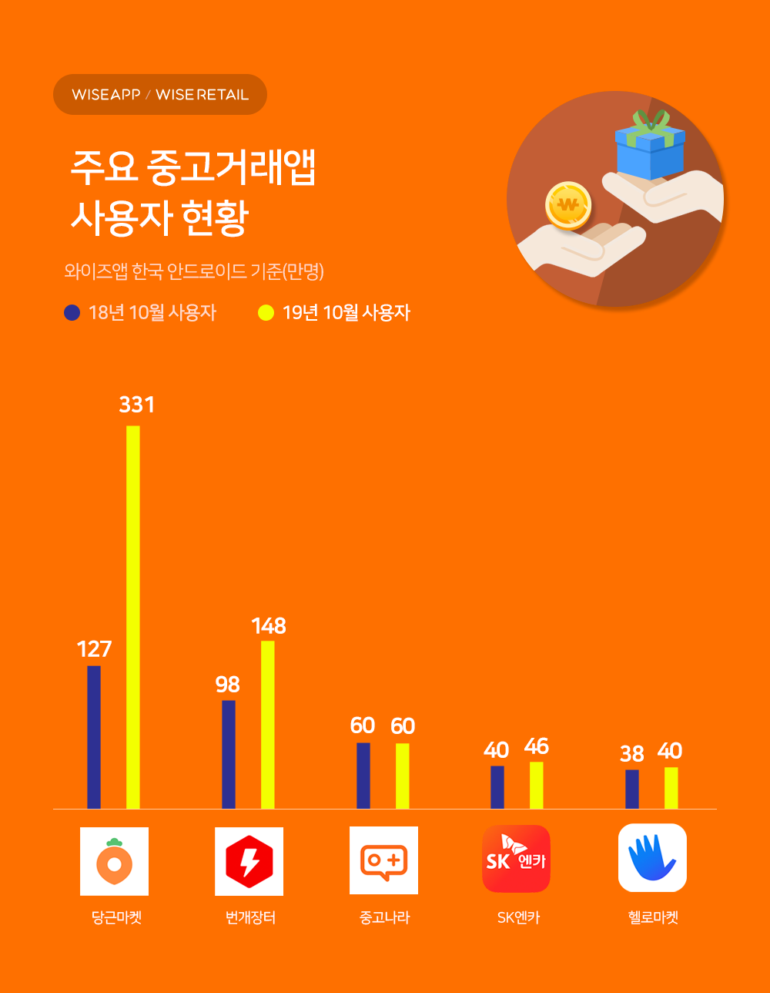
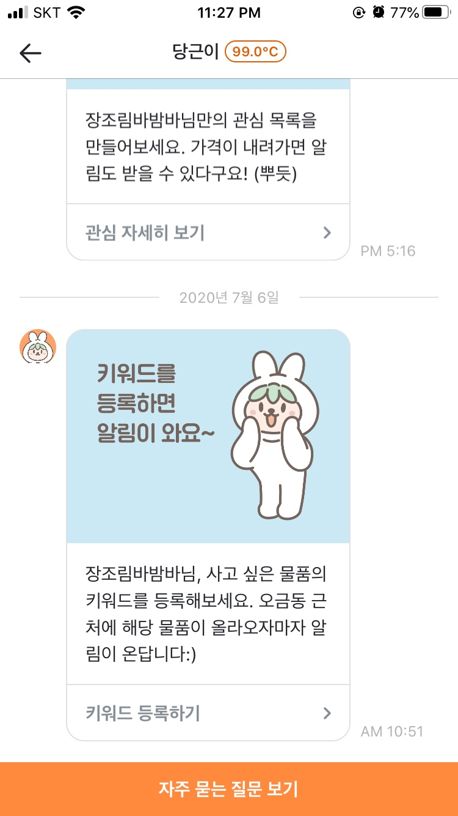
CHAPTER 2
벤치마킹 - 당근마켓
장점
1st
어플 중 가장 많은 사용자 수
2nd
동네 직거래 위주 서비스로 안정성 확보
3rd
활성화 되어있는 지역게시판과 채팅기능
4th
세분화 된 카테고리
5th
평판 시스템을 이용해 유저들의 신뢰도 확보와 평판 유지의 유인 제공
6th
간단하고 쉬운 사용으로 많은 그룹의 유저 확보

Slide 20
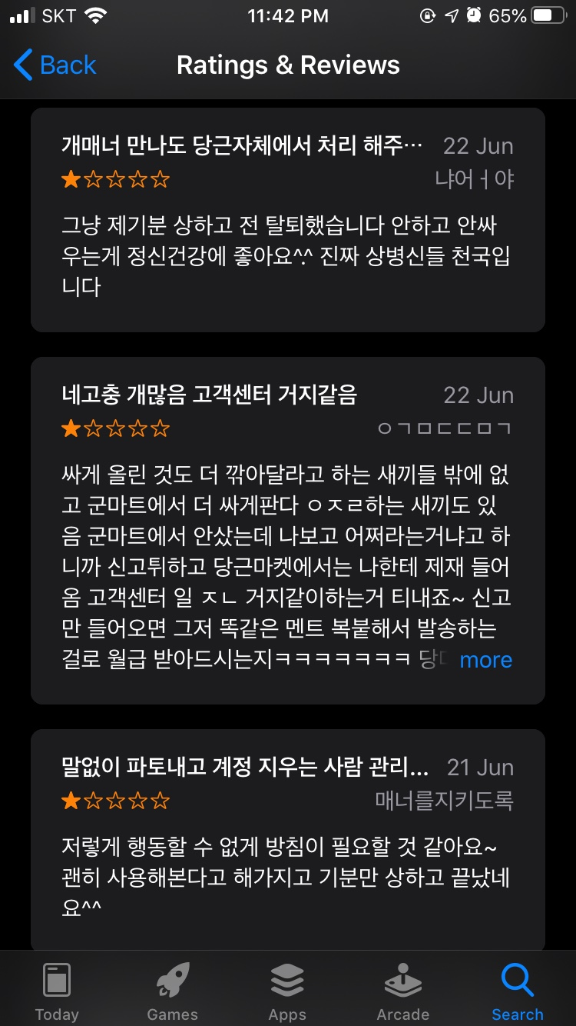
CHAPTER 2
벤치마킹 - 당근마켓
단점
1st
너무 많은 게시글이 올라오지만, 필터링이 안됨
2nd
상품 검증 부재
3rd
지역내의 판매 상품만 열람할 수 있음
4th
상품 검색 시 불편 (가격, 상품명 검색 X)
5th
신고처리, 비매너 사용자 처리 미흡

Slide 21
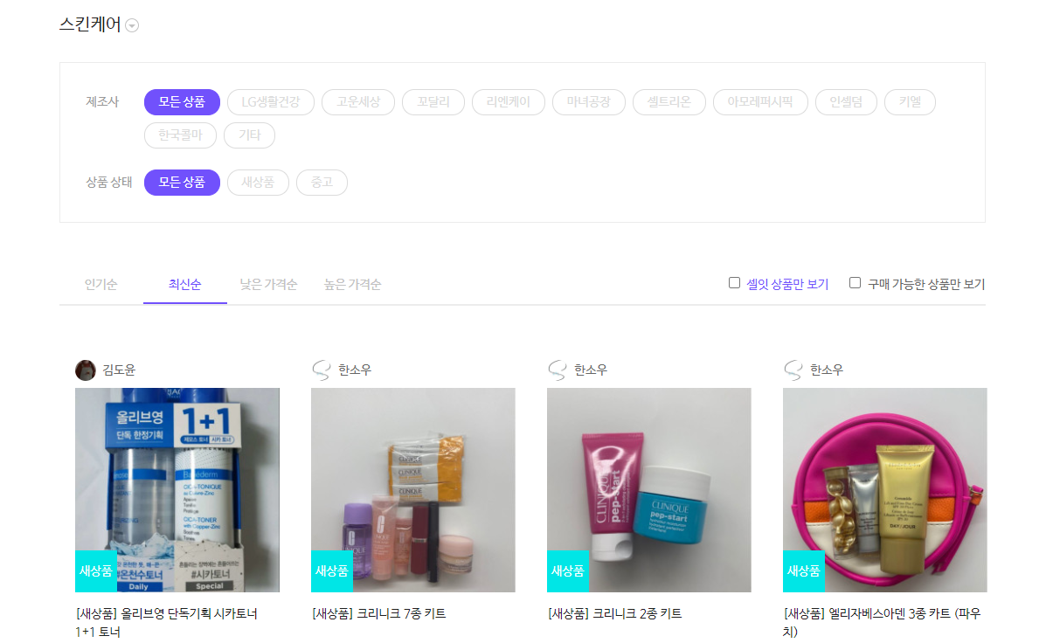
CHAPTER 2
벤치마킹 - 셀잇
장점
1st
100% 안전거래 시스템
2nd
컨시어지 시스템(물건 검수 시스템)으로 플랫폼의 신뢰도 확보
3rd
검색 시 브랜드, 상태 태그 적용
4th
깔끔한 UI
5th
사진 확대기능으로 세부사항 파악 가능

Slide 22
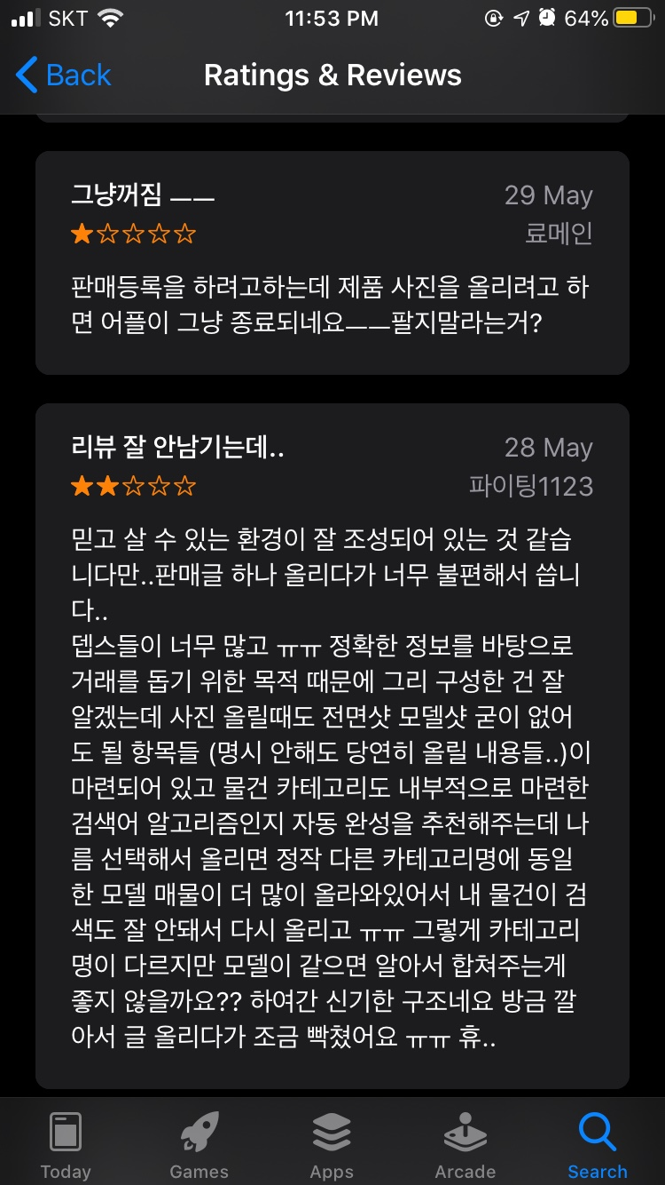
CHAPTER 2
벤치마킹 - 셀잇
단점
1st
판매글 작성이 불편함
(필수 항목들이 많고 판매글 형식이 존재)
2nd
거래를 안전하게 할 수 있지만
시간이 오래 걸림
3rd
컨시어지를 이용할 경우 거래비용 상승
4th
허위매물 많음

Slide 23
중고장터 벤치마킹 총평
인증과 판매 글쓰기 형식을 간소화 할 수록 이용자가 많아짐.
검색기능을 효율적으로 갖춘 플랫폼이 없음.
상품 품질과 안정성을 신뢰할 수 없음.
비매너사용자 신고와 거래사고의 피드백이 느림.

Slide 24
CHAPTER `3
프로젝트 계획

Slide 25






CHAPTER 3
업무분담
황재현
조건희
이의철
DB설계
화면디자인
메뉴구성
기능구현
DB설계
화면디자인
메뉴구성
기능구현
DB설계
화면디자인
메뉴구성
기능구현
임서영
김소연
DB설계
화면디자인
메뉴구성
기능구현
DB설계
화면디자인
메뉴구성
기능구현

Slide 26

CHAPTER 3
WBS – 상품등록 use_case
상품보기
상품등록
구매
쪽지보내기
회원
구매취소
상품수정
구매종료
관리자

Slide 27
CHAPTER 3
WBS – 상품등록 use_case
공지사항
등록
커뮤니티
수정
회원
삭제
댓글
QnA
관리자

Slide 28
CHAPTER 3
WBS – 마이페이지 use_case
정보변경
회월탈퇴
비밀번호찾기
나의상품
관심상품
마이페이지
회원
로그인
로그아웃
회원가입
블랙리스트
신고관리
회원관리
상품현황
관리자

Slide 29
CHAPTER 3
WBS – 관리자
메인
로그인
상품관리
회원관리
결제관리
게시판 관리
추가 내용
관리자 등록
상품등록
회원정보조회
결제양식설정
자유게시판
상품목록
회원검색
결제취소
QnA
강제삭제
회원등급관리
공지사항
등록거부
신고관리
고객센터

Slide 30
CHAPTER 3
WBS – 사용자
메인
로그인
마이페이지
상품창
결제
게시판
쪽지 및 메시지
회원가입
상품현황
상품(CRUD)
결제선택
자유게시판
쪽지보내기
거래 현황
상품 삭제
QnA
아이디
비번찾기
결제취소
쪽지보내기취소
회원탈퇴
거래신청
커뮤니티
회원정보
수정
글 신고
댓글쓰기
추천상품등록

Slide 31

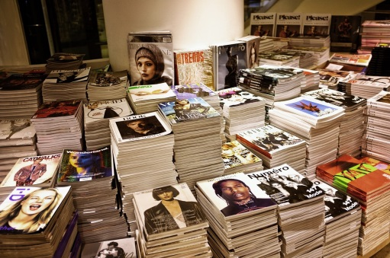

THANK YOU
Team Name : 1조

